Slide 1
实现新城建绿色低碳建筑工业化链的智慧建造研究
徐培蓁 教授

Slide 2
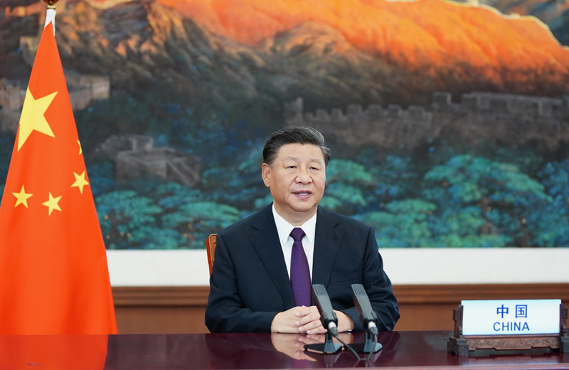
时代背景---碳达峰 碳中和
第七十五届联合国大会一般性辩论
2020年9月22日
12次外交场合
2020年09月30日-2021年10月12日
中国将提高国家自主贡献力度，采取更加有力的政策和措施，二氧化碳排放力争于2030年前达到峰值，努力争取2060年前实现碳中和。
多次表达了中国实现碳达峰、碳中和的决心。承诺中国将秉持人类命运共同体理念，继续作出艰苦卓绝努力，为全球应对气候变化作出更大贡献。
2020年12月16日-2021年09月14日
工作会议和考察
实现碳达峰、碳中和是一场广泛而深刻的经济社会系统性变革，建立健全绿色低碳循环发展的经济体系，推动经济社会发展全面绿色转型。

Slide 3
什么是碳达峰 碳中和

Slide 4
碳达峰碳中和
各国碳中和目标
2050年
2050年
欧盟
英国
2050年
2045年
韩国
韩国
2060年
2050年
韩国
韩国

Slide 5
中国建筑业的能耗与碳排放
“建筑全过程”
建材生产阶段
建筑施工阶段
建筑运行阶段
资料来源：国家统计局 前瞻产业研究院整理
中国建筑能耗研究报告（2020）

Slide 6
建筑全过程能耗
钢铁
4.97
铝材
2.78
建材生产阶段
11,46.8%
水泥
2.33
其他 0.83
建筑全
过程能耗
21.47tce
建筑全过程
46.5%
城镇居建
3.83
运行阶段
21.7%
公共建筑
3.8
施工阶段
0.47,2.2%
农村建筑
2.38
2018年全国建筑全过程能耗总量为21.47亿tce
占全国能源消费总量比重为46.5%
中国建筑能耗研究报告（2020）

Slide 7
建筑全过程碳排放
中国建筑能耗研究报告（2020）
钢铁，13.08
2018年全国建筑全过程碳排放总量为49.3亿tCO₂
全国碳排放的比重为51.3%
建筑材料27
占比28%
水泥
11.17
建筑全
过程碳排放
49.3
其他48.6%
建筑全过程
51%
铝材及其他 2.95
建筑领域为我国主要碳排放来源之一，建筑领域推行高标准的节能技术，是实现碳中和目标的重要手段。
运行阶段21
占比22%
城镇居建
8.91
施工阶段
1%
公共建筑
7.84
农村建筑
4.37

Slide 8
碳达峰碳中和政策
中共中央国务院
中共中央 国务院办公厅
2021年9月22日
2021年10月21日
《关于完整准确全面贯彻新发展理念、做好碳达峰碳中和工作的意见》
《关于推动城乡建设绿色发展的意见》
“1+N”政策体系中的“1”，发挥统领作用。
七、提升城乡建设绿色低碳发展质量
十七）在城乡规划建设管理各个环节全面落实绿色低碳要求；实施全过程绿色建造；
十八）加快推进超低能耗、近零能耗、低碳建筑规模化发展；推广绿色低碳建材与材料循环利用。
转变城乡建设发展方式
建设高品质绿色建筑
实施建筑领域碳达峰、碳中和行动。
实现工程建设全过程绿色建造。

Slide 9
法律依据
最高人民法院
2021年10月28日
《关于新时代加强和创新环境资源审判工作 为建设人与自然和谐共生的现代化提供司法服务和保障的意见》
碳排放权、碳汇、碳衍生品等涉碳权利具有法律属性！支持依法查处碳排放单位虚报、瞒报！依法处理涉高耗能、高排放企业行政纠纷！

Slide 10
推动传统建材产业绿色转型 助力碳达峰碳中和
2020.7.15 七部委
住房和城乡建设部 国家发展改革委 教育部 工业和信息化部 人民银行 国管局 银保监会
《绿色建筑创建行动方案》（建标〔2020〕65号）
三、重点任务
（六）推动绿色建材应用。加快推进绿色建材评价认证和推广应用，建立绿色建材采信机制，推动建材产 品质量提升。指导各地制定绿色建材推广应用政策措施，推动政府投资工程率先采用绿色建材，逐步提高城镇新建建筑中绿色建材应用比例。打造一批绿色建材应用示范工程，大力发展新型绿色建材。

Slide 11
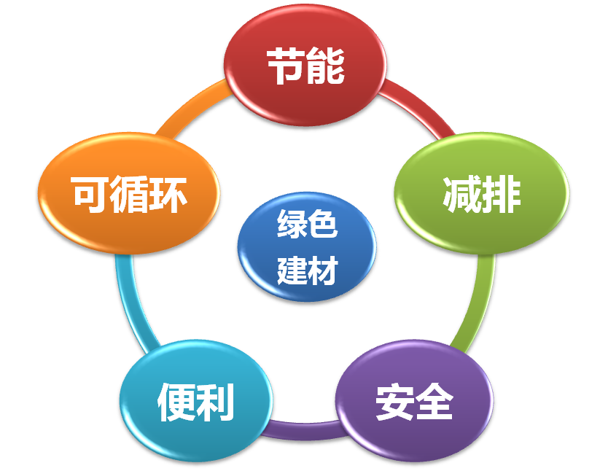
推进绿色建材评价转向绿色建材产品认证
国务院办公厅
2016年11月22日
《关于建立统一的绿色产品标准、认证、标识体系的意见》
《绿色建材评价标准》团体标准TCECS 2019

Slide 12
绿色建材评价 预拌混凝土TCECS 1004-2019
具体规定 | 不同评价等级符合项数要求
 | 一星级 | 二星级 | 三星级
安全生产标准化满足GB/T 33000要求 | — | 至少符合1项 | 至少符合2项
按照GB/T 23331建立并运行能源管理体系
具有第三方机构出具的环境产品声明（EPD）和碳足迹报告
申请一二星级绿色建材的企业生产和管理达到JGJ/T 328的一星级或更高要求；申请三星级绿色建材的企业生产和管理达到JGJ/T 328的二星级或更高要求。
通过清洁生产审核

Slide 13
绿色建材评价 预拌混凝土
一级指标 | 二级指标 |  |  | 单位 | 基准值
 |  |  |  |  | 一星级 | 二星级 | 三星级
资源属性 | 生产过程产生废弃物利用率 |  |  | % | 100
 | 固体废弃物掺加量 |  |  | % | ≥30
能源属性 | 单位产品生产能耗 |  |  | — | 2级 |  | 1级
 | 原材料本地化程度 |  |  | % | ≥95
环境属性 | 水溶性六价铬含量 |  |  | mg/t | ≤200
 | 氨释放量 |  |  | mg/m³ | ≤0.2
 | 单位产品工业废水排放量 |  |  | kg/m³ | 0
 | 放射性比活度 |  | I_{Rx} | — | ≤0.6
 |  |  | I_{r} | — | ≤0.6
品质属性 | 实测标准偏差与该强度等级标准偏差上限的比值 |  |  | — | ≤1.0 | ≤0.8
 | 实测强度与设计强度的比值 |  |  | — | ≥1.0且≤1.3 |  | ≥1.15且≤1.25
 | 水溶性氯离子含量 |  |  | % | 0.06
 | 耐久性 | 抗渗等级 | 抗渗等级 | — | P8级 | P10级 | P12级
 |  | 抗氯离子渗透等级 | 抗氯离子渗透等级 | — | Ⅱ级 | Ⅲ级 | Ⅳ
 |  | 抗碳化等级 | 抗碳化等级 | — | Ⅲ级 |  | Ⅳ级
 |  | 抗冻等级 | 抗冻等级 | — | F300 |  | F400

Slide 14
《绿色建筑行动方案》（国办发〔2013号〕1）
安全耐久
对建筑物的建筑结构、建筑场地的选择、建筑材料及建筑性能等提出了安全耐久的要求
绿色建筑评价标准
健康舒适
对建筑室内排气系统、室内给水排水系统、室内照明系统等提出了健康舒适的要求
生活便利
对建筑物的出行、服务设施、智慧运行与物业管理等提出了生活便利的要求
资源节约
对建筑物的资源利用与绿色建材的使用提出了资源节约的要求
环境宜居
对建筑物的场地生态与景观以及室外物理环境提出了环境宜居的要求
提高和创新
此项为加分项，对建筑物为达成以上标准进行的提高与创新进行加分

Slide 15
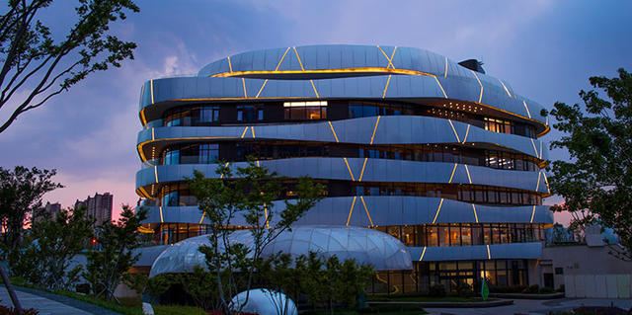
超低能耗建筑
建筑节能阶段目标
住房城乡建设部
2019年01月24日
老三步走（1986-2016）
《近零能耗建筑技术标准GB／T 51350-2019》
30%
50%
65%
新三步走（2016-2030）
低能耗
零能耗
产能建筑
1.0版本
2.0版本
3.0版本
被动房超低能耗绿色建筑（技术中心）

Slide 16
实施全过程绿色建造
住房和城乡建设部
2021年1月11日
建造活动
绿色化
《关于开展绿色建造试点工作的函》
湖南省、广东省深圳市、江苏省常州市
建造管理
集约化
绿色
建造
建造方式
工业化
住房和城乡建设部
2021年3月16日
《绿色建造技术导则（试行）》
建造过程
产业化
建造手段
信息化
当前和今后一个时期指导绿色建造工作、推进建筑业转型升级和城乡建设绿色发展的重要文件。

Slide 17
发展装配式建筑
2016.2.6《中共中央国务院关于进一步加强城市规划建设管理工作的若干意见》
2016.9.27国务院办公厅《关于大力发展装配式建筑的指导意见》
国家标准
2017年01月10日《装配式混凝土建筑技术标准》GB/T51231-2016
2017年01月10日《装配式钢结构建筑技术标准》GB/T51232-2016
2017年01月10日《装配式木结构建筑技术标准》GB/T51233-2016
行业标准
2017年04月11日《装配式劲性柱混合梁框架结构技术规程》JGJ/T400-2017
2018年02月14日《装配式环筋扣合锚接混凝土剪力墙结构技术标准》JGJ/T430-2018
2018年03月20日《厨卫装配式墙板技术要求》JG/T533-2018
2018年12月18日《装配式整体厨房应用技术标准》JGJ/T477-2018
2018年12月27日《装配式整体卫生间应用技术标准》JGJ/T467-2018
2019年06月18日《装配式钢结构住宅建筑技术标准》JGJ/T469-2019
2019年11月15日《装配式住宅建筑检测技术标准》JGJ/T485－2019
2021年06月30日《装配式内装修技术标准》JGJ/T491-2021

Slide 18
装配式建筑评价标准GB/T 51129-2017
评价项 |  | 评价要求 | 评价分值 | 最低分值
主体结构 （50分） | 柱 支撑 承重墙 延性墙板等竖向构件 | 35%≤比例≤80% | 20～30* | 20
 | 梁 板 楼梯 阳台 空调板等构件 | 70%≤比例≤80% | 10～20*
围护墙 和 内隔墙 （20分） | 非承重维护墙非砌筑 | 比例≥80% | 5 | 10
 | 墙体 保温 隔热 装饰一体化 | 50%≤比例≤80% | 2～5*
 | 内隔墙非砌筑 | 比例≥50% | 5
 | 墙体 管线 装饰一体化 | 50%≤比例≤80% | 2～5*
装修 和 设备管线 （30分） | 全装修 | － | 6 | 6
 | 干式工法的楼面 地面 | 比例≥70% | 6 | —
 | 集成厨房 | 70%≤比例≤90% | 3～6*
 | 集成卫生间 | 70%≤比例≤90% | 3～6*
 | 管线分离 | 50%≤比例≤70% | 4～6*

Slide 19
目前装配式存在的问题
装配式建筑建设成本过高
国家标准定额装配式混凝土住宅土建部分估算参考指标
PC率 | 20% | 40% | 50% | 60%
小高层 | 1990.00 | 2134.00 | 2205.00 | 2277.00
现浇结构：小高层1800元/m²左右，高层2200元/m²左右。
辽宁省2016年度混凝土住宅土建部分估算参考指标
（单位：元/m²）
住宅层数 | 6层以下 | 7～18层 | 19～33层 | 34层以上 | 超限高层
现浇 | 1050.00 | 1032.00 | 1050.00 | 1650.00 | 1800.00
预制 | 1450.00 | 1650.00 | 1800.00 | — | —

Slide 20
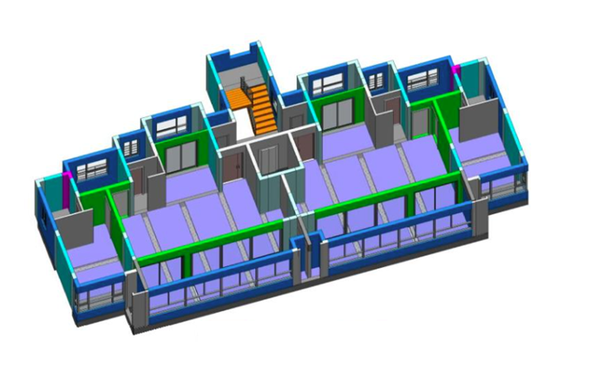
目前装配式存在的问题
装配式建筑行业的技术标准不健全
预制承重墙
预制非承重墙
预制叠合板
现浇承重墙、柱
预制内隔墙
预制楼梯

Slide 21
目前装配式存在的问题
装配式建筑业务的产业链不完善
上游
中游
下游
细分行业
原材料生产
装配式设计
建筑施工
项目开发
设备供应
构件生产
装配式装修
物业管理
信息平台在装配式建筑项目应用中存在问题

Slide 22
建立全产业链融合一体的智能建造产业体系
住建部联合发改委、科技部等十三个部门
2020年7月3日
《关于推动智能建造与建筑工业化协同发展的指导意见》
以大力发展装配式建筑为重点，推动建筑工业化升级。
以加快打造建筑产业互联网平台为重点，推进建筑业数字化转型。
以积极推广应用建筑机器人为重点，促进建筑业提质增效。
以加强示范应用为重点，提升智能建造与建筑工业化协同发展整体水平。
住建部、教育部、科技部等九部门
2020年8月28日
《关于加快新型建筑工业化发展的若干意见》
培养新型建筑工业化专业人才、首席信息官（CIO）制度、技能型产业工人

Slide 23
如何实现新城建绿色低碳建筑工业化链的智慧建造？
建立服务于建筑物全寿命周期的信息平台
健全装配式建筑标准体系
建立基于系统思维的管理模式
形成完整的建筑工业化链、发展智能建造技术
总包
规划
策划
分包
政府
建筑
装修
开发商
构件厂
结构
设备
部品生产

Slide 24
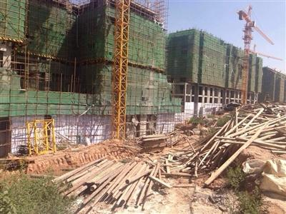
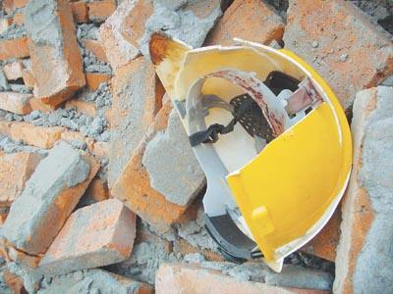
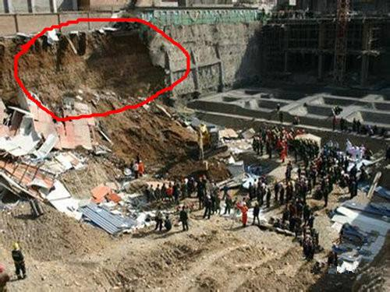
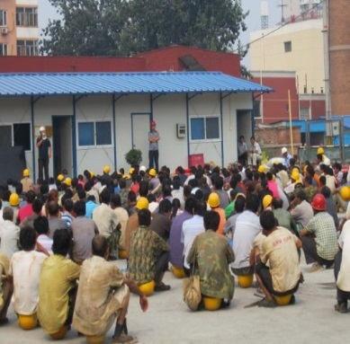
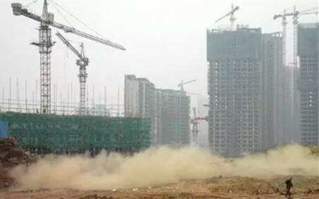
智慧工地文明施工，助力城市绿色建造
保障体系和机制不健全；人员安全意识不强；责任落实不到位；技术投入不足；监管人员工作不到位等致使安全事故频发的问题。
主要问题：
现场监管难 安全防范难 质量核验难 人员管理难 污染监测难

Slide 25
谢谢
THANK YOU
徐培蓁

